Slide 1
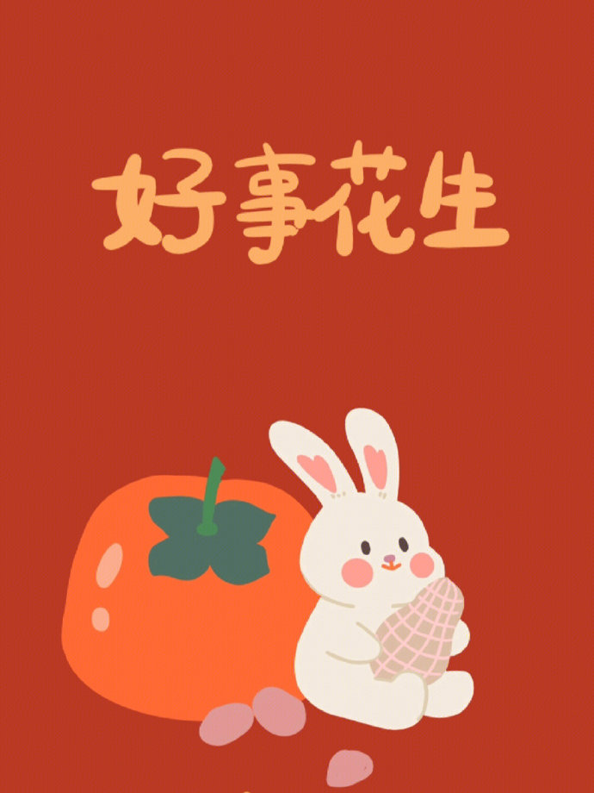

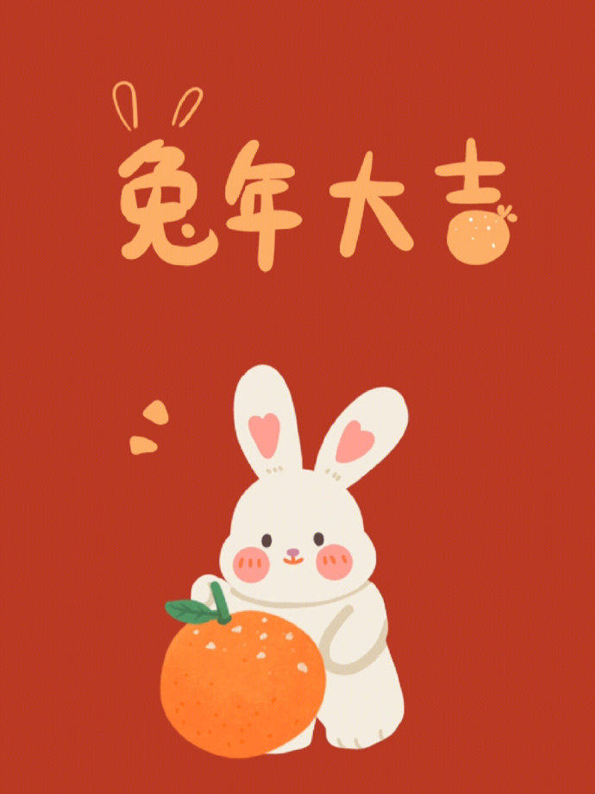
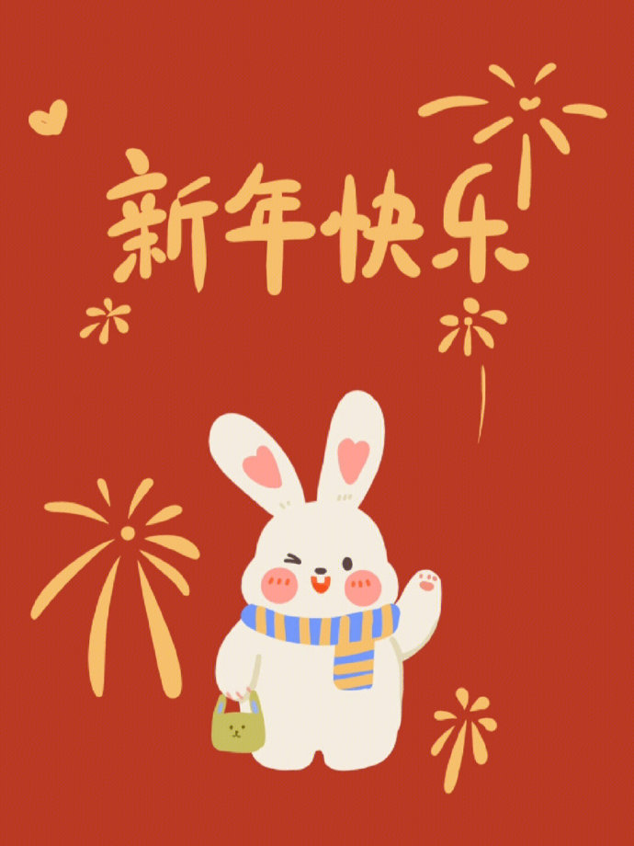

青春逐梦
青春逐梦
大展宏“兔”
大展宏“兔”
开学班会

Slide 2


再见瑞虎，喜迎宏兔！
虎年已逝，
兔年已至！
愿我们初心不改，
乘风破浪，快马扬帆，
成功上岸，顶峰相拥。

Slide 3
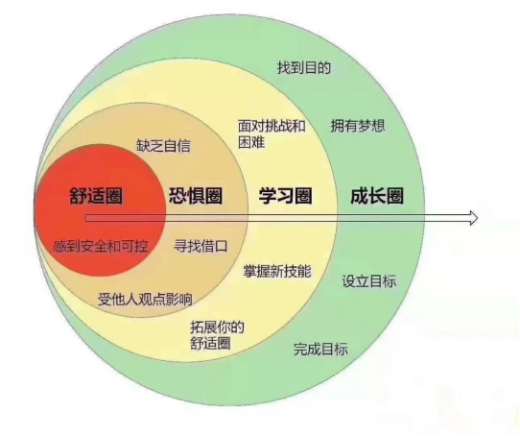
【思考】兔年的愿望
你目前处在哪个圈？你期待自己在哪个圈？

Slide 4


Slide 5


Slide 6
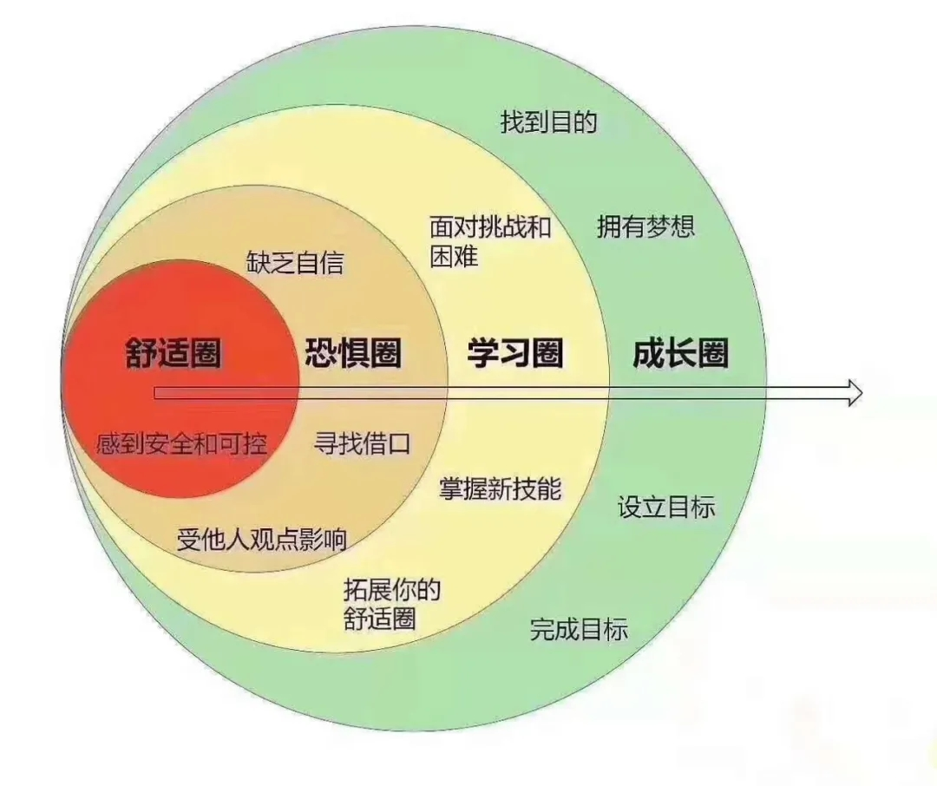
【学生互动】舒适圈or成长圈
1.如果你在舒适圈或者恐惧圈，请分享你的表现和可能的原因。
2.如果你在学习圈或成长圈，请分享你破圈的方法。
3.写下自己的新年目标
4.同学分享时间约4分钟。

Slide 7
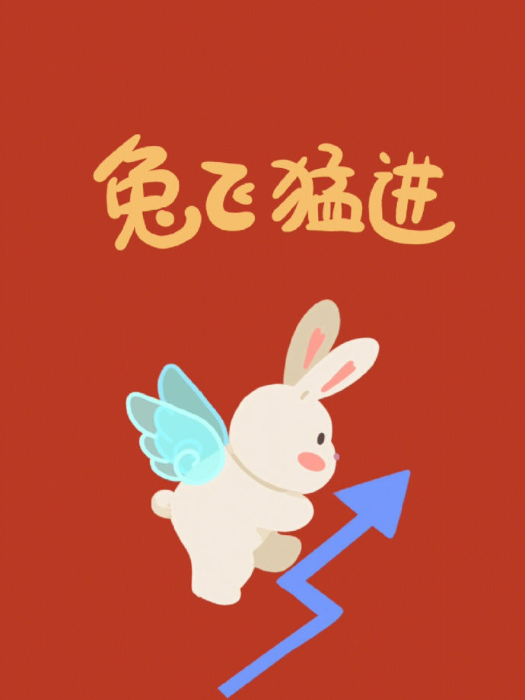
找到同频的人一起破圈
有人与你立黄昏，
有人为你捻熄灯，
有人共你书半生，
有人陪你顾星辰。

Slide 8

找到同频的人一起破圈
你是谁？你身边都有谁？这两个问题，决定了你一生会怎样。和不一样的人在一起，就会有不一样的人生。你和谁在一起，的确很重要，甚至能改变你的成长轨迹，决定你的人生成败。

Slide 9
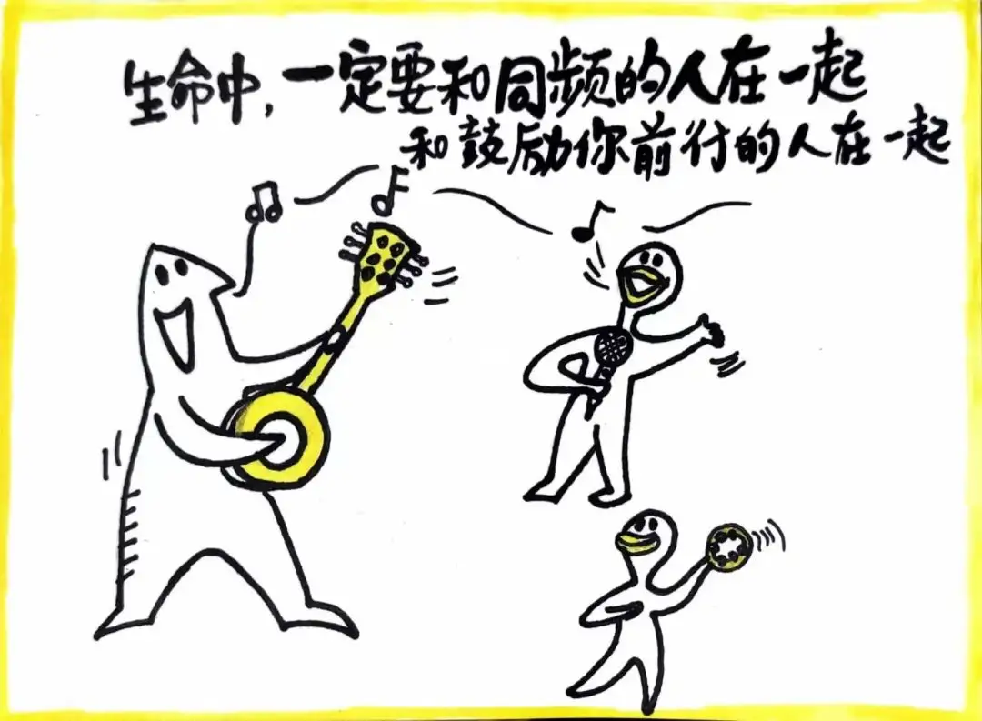
找到同频的人一起破圈
科学家认为：“人是唯一能接受暗示的动物。”所以和勤奋的人在一起，你不会懒惰；和积极的人在一起，你不会消沉。与智者同行，你会不同凡响；与高人为伍，你能登上巅峰。

Slide 10
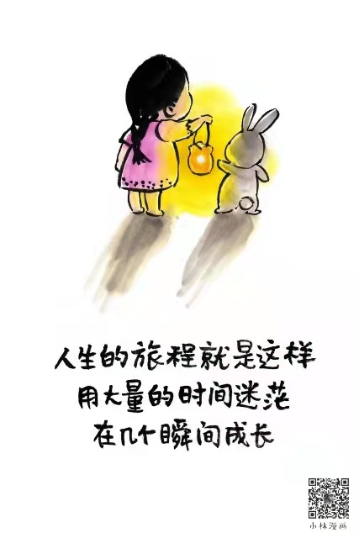
找到同频的人一起破圈
如何判断一个人是否靠谱呢？通常有这9个特点：守信、守时、勇于认错、不在背后谈论八卦、心中有他人、不吹嘘、足够真诚、不占小便宜、有一定的能力。李嘉诚曾说：“做事要找靠谱的人，聪明的人只能聊聊天。”

Slide 11

找到同频的人一起破圈
与积极的人在一起，总能感受正能量，如同被阳光围绕。积极的人像太阳，照到哪里哪里亮；消极的人像月亮，初一十五不一样。有人说，人生有三大幸运：上学时遇到好老师、工作时遇到一位好师傅、成家遇到一个好伴侣。

Slide 12

找到同频的人一起破圈
如果你想像雄鹰一样翱翔天空，那你就要和群鹰一起飞翔，而不要与燕雀为伍；
如果你想像野狼一样驰骋大地，那你就要和狼群一起奔跑，而不能与鹿羊同行。
正所谓“画眉麻雀不同嗓，金鸡鸟鸦不同窝”，这也许就是潜移默化的力量和耳濡目染的作用。

Slide 13

【学生互动】
破圈路上，
我们需要并肩的朋友！
你要和谁一起努力？
写出和你一起努力的伙伴名字
送出你的祝福
并列出她（他的）5个优点。
找3-4位同学分享。

Slide 14
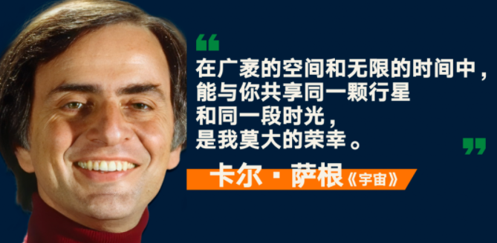

Slide 15


Slide 16

和自己并肩的朋友一起奋斗，破圈逐梦！

Slide 17


Slide 18

从进步到优秀， 从优秀到卓越！
【话题延伸】我们班也要在兔年破圈！
主题班会

Slide 19

【师生互动】班级要继续进步，我们需要如何破圈？
时间约4分钟，找4-5位同学分享！

Slide 20
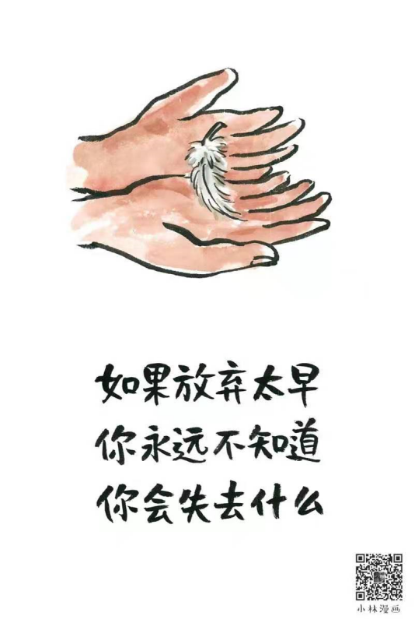
我们努力的方向
不为困难找借口，只为前进找出口；
坚持就是胜利，每日追逐梦想；
班干模范带头，争当学习榜样；
宿舍重温宿舍公约，共同奋斗出圈;

Slide 21


Slide 22
我们必须做到以下要求！
制定每日学习计划！
认真听课，做好笔记，及时反馈！
稳数学！重视语文、英语、文综早晚读！
知识回顾梳理复习与上课作业同时兼顾！
重视对各科高考真题的研读！
从今天开始，埋头苦干，明确目标。

Slide 23


Slide 24


Slide 25
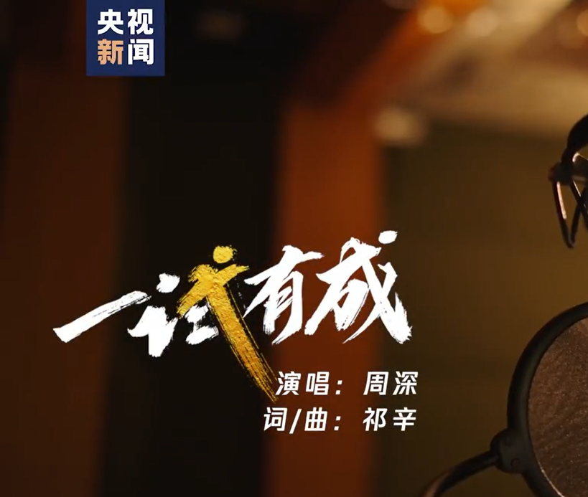
这首歌，给努力破圈的你！
兔年已经到来
回望过去一年
每一次努力的尝试
都积蓄着成长的力量图片
一起来听
这首周深演唱的《一试有成》
愿这首歌和他们的故事
在新的一年给你力量↓↓↓

Slide 26

【视频】这首歌，给努力破圈的你！--一试有成

Slide 27


新的一年，愿你我“一试有成”
再重新回到起点
做不认输的少年
我会再勇敢一点
愿你不惧未来，
勇敢前行
不忘每一次尝试
继续一试有所成

Slide 28



Slide 29
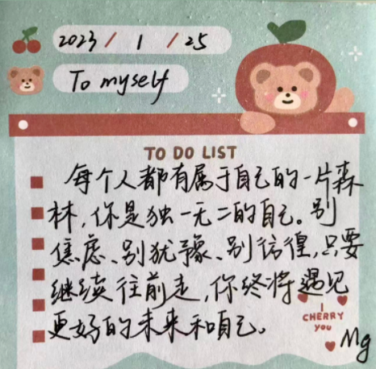
【互动】兔年，写一段话送给自己

Slide 30
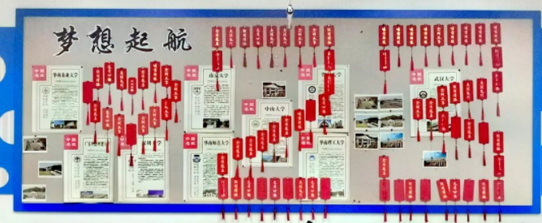
【互动】装进红包，张贴在班级梦想墙

Slide 31

祝前“兔”无量的你:
行而不辍，未来可期，
素履所往，皆是心之所向
青春逐梦，大展宏“兔”

Slide 32
版权声明：
1.本人发表在公众号的原创文章、课件、图片等内容，禁止其他用户拿来做商业用途，否则将举报维权。
2.转载本文需经本人同意，引用需注明出处。
3.本节班会图文部分来自网络等，如有侵权请联系删除。

Slide 33
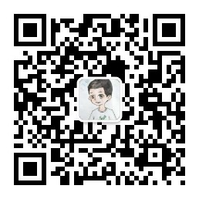
扫码关注：“孙钦强名班主任工作室”公众号
更多内容请扫描关注本人公众号，感谢感恩！

